Slide 1

Hypomani og mani
3

Slide 2

Egenaktivitet til i dag
Fortsette å fylle ut stemningsleiet i stemningsdagboken hver kveld
Kryss av for symptomer du har opplevd i hypomani / mani i skjemaet «Symptomer ved hypomani og mani»
Notes:
Tekst:
Hvordan gikk det med å fylle inn stemningsleiet i stemningsdagboken, og å krysse av på symptomlisten, som var egenaktivitetene til i dag?

Slide 3
Dagens tema
Episodetyper ved bipolar lidelse
Mani og hypomani
  Hovedtrekk, forskjeller, diagnostiske kriterier, manispiralen, mani med psykose
  Summegruppe: skillet mellom ditt vanlige jeg og hypomani
Introduksjon av forebyggelsesplanen
  Summegruppe: motivasjon for å forebygge nye episoder
  Egenaktivitet til neste gang: motivasjon i forebyggelsesplanen
Notes:
Tekst:
Tema for denne kursgangen er mani og hypomani, men først skal vi snakke litt om bipolare episoder og hvilke episodetyper som finnes.
Deretter skal vi gå dypere inn på mani og hypomani
Vi skal snakke om hovedtrekkene ved mani og hovedtrekkene ved hypomani, hva som er forskjellen på mani og hypomani, hvilke kriterier som må være møtt før en diagnose settes, og presentere manispiralen. Etter dette skal vi snakke om hva psykose er og hvordan det kan komme til uttrykk i en manisk episode.
I etterkant blir det en summegruppe hvor vi skal reflektere over hva som skiller ditt vanlige jeg fra hypomani.
Siste del av kursgangen skal benyttes til å introdusere forebyggelsesplanen.
Dette for å begynne å jobbe med første del av planen, som handler om motivasjon for å forebygge nye bipolare episoder. Motivasjon er tema i den andre summegruppen.
Å fylle ut grunner til å forebygge hypomani/mani i planen er også egenaktivitet til neste kursgang.

Slide 4

Episodetyper
Ulike typer episoder:
  Depresjon:
    Alvorlig
    Moderat
    Mild
  Mani
  Hypomani
  Blandet tilstand
Kriterier:
  Hvilke symptomer
  Antall symptomer
  Intensitet
  Varighet
  Konsekvenser
Psykose kan opptre ved alle episodetyper bortsett fra ved
hypomani og milde depresjoner
Notes:
Tekst:
Denne plansjen viser episodetypene ved bipolar lidelse. Før vi går mer i dybden på hypomani og mani, skal vi gi en kort forklaring om episodetyper:
Episode = en periode med affektive symptomer. Til venstre vises episodetypene.
Kriterier = for å kunne kalles en episode må visse diagnosekriterier være oppfylt. Kriteriene til høyre handler om hvilke og hvor mange symptomer som er tilstede, hvor sterke de er, hvor lenge de varer og hvilke konsekvenser de fører til for personen og andre. En samlet vurdering avgjør om kriteriene for en affektiv episode er oppfylt og episodens alvorlighetsgrad. Vi skal snart se nærmere på kriteriene og symptomene for hypomani og mani.
Psykose kan opptre ved alle episodetyper bortsett fra ved hypomani og milde depresjoner.
Tilleggsinformasjon ved behov:
Om psykosesymptomer ved bipolare lidelser
I overkant av halvparten av alle pasienter med bipolar lidelse har opplevd psykotiske symptomer i affektive episoder minst en gang.
Nesten 2/3 av personer med bipolar I lidelse synes å ha opplevd psykotiske symptomer, mens det samme gjelder for omtrent 1/5 (usikkert pga. lite data, muligens noe høyere) av de med bipolar II lidelse (da kun i depresjoner) (Aminoff et al., 2022). Man vet lite om forekomst av psykotiske symptomer hos personer med bipolar lidelse som ikke er i kontakt med helsevesenet.
Kilde:
- Aminoff SR, Onyeka IN, Ødegaard M, Simonsen C, Lagerberg TV, Andreassen OA, Romm KL, Melle I. Lifetime and point prevalence of psychotic symptoms in adults with bipolar disorders: a systematic review and meta-analysis. Psychol Med. 2022 Oct;52(13):2413-2425. doi: 10.1017/S003329172200201X. Epub 2022 Aug 26. PMID: 36016504; PMCID: PMC9647517.

Slide 5
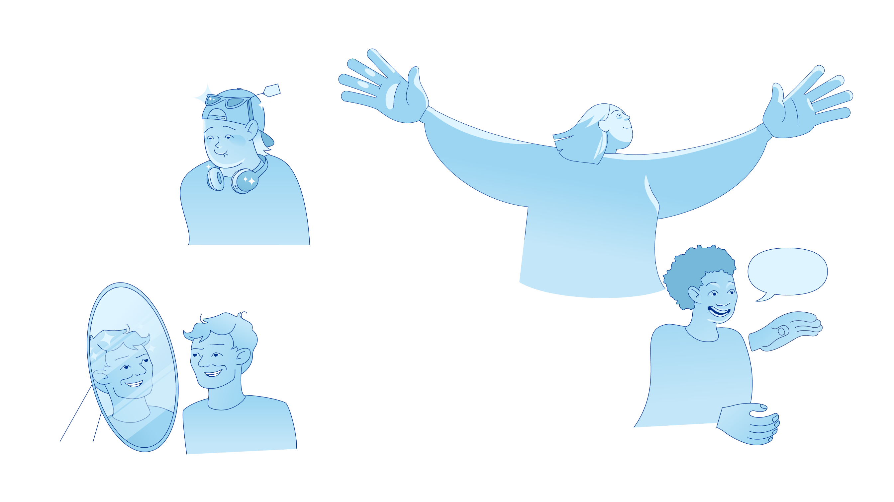
Hva er hypomani og mani?
Perioder med unormalt hevet eller irritabelt stemningsleie, og hevet energi- og aktivitetsnivå
Notes:
Tekst:
Les opp fra lysbildet.
«Unormalt»: Må være klart avvikende fra personens normale variasjoner i stemningsleie (humør) og energinivå.
For en rolig, sjenert og engstelig person må ikke symptomene være like sterke som symptomene til en vanligvis energisk, utadvendt og selvsikker person for at tilstanden skal anses som hypomani.
Her kan man f.eks. bruke Ludvig og Solan fra Flåklypa som eksempel.
Det er altså den relative individuelle forskjellen som er interessant ved hypomani. Ved mani blir det noe annerledes ettersom en tilstand først vurderes som manisk når tilstanden medfører markant funksjonssvikt.

Slide 6
Hovedtrekk ved hypomani
Uvanlig god selvfølelse og selvtillit
Økt energi: mindre søvnbehov, økt tanke-, tale og bevegelsestempo
og seksuell energi
Mer målrettet, produktiv og effektiv ved lystbetonte aktiviteter
Ofte mer pratsom, sosial og fortrolig
«Lys» hypomani: behagelig tilstand med godt humør
«Mørk» hypomani: irritabel, aggressiv, innbilsk, uhøflig
Notes:
Tekst:
Uvanlig god selvfølelse og selvtillit
Selvfølelse handler om opplevelsen av hvem man er (egenverd o.l.), mens selvtillit handler om hva man gjør.
Økt energi: mindre søvnbehov, økt tanke-, tale- og bevegelsestempo og seksuell energi
Mer målrettet, produktiv og effektiv ved lystbetonte aktiviteter
Ofte mer pratsom, sosial og fortrolig
«Lys» hypomani: behagelig tilstand med godt, omgjengelig humør
«Mørk» hypomani: irritabel, aggressiv, innbilsk, uhøflig
Utfordrende for familien og andre
I tillegg bør følgende nevnes:
Hypomani kan også være forløper til en manisk episode
Tilstanden kan vare i timer til noen måneder
Oppklarende informasjon til kursholdere:
Man kan oppleve kortvarige hypomane tilstander (f.eks. i en eller flere timer), men diagnostisk må man ha opplevd minst én episode av minst fire dagers varighet for å oppfylle diagnosekriteriene for en hypoman episode.
SPØRSMÅL:
Man kan ev. spørre deltagerne om hypomani oppleves forskjellig fra gang til gang: «Lys» vs. «mørk», positivt vs. negativt?

Slide 7
Hovedtrekk ved mani
Hektisk tilstand preget av betydelig tap av selvinnsikt, sykdomsinnsikt
og selvkontroll
Tilstanden kan oppleves både som en god og vekselvis frustrerende
Stor risiko for å utsette seg selv og andre for problemer og fare
Kan være ødeleggende for forholdet til familie, arbeidsgiver,
venner og andre
Ofte behov for innleggelse på psykiatrisk akuttavdeling
Notes:
Tekst:
Ved mani er symptomene i hovedsak de samme som ved hypomani, men sterkere.
Hektisk tilstand preget av betydelig tap av selvinnsikt, sykdomsinnsikt og selvkontroll
Kan oppleves både som en god og vekselvis frustrerende tilstand
Det kan f.eks. være frustrerende ikke å klare å samle tankene eller å fullføre enkle aktiviteter.
Stor risiko for å utsette seg selv og andre for problemer og fare
Kan være svært ødeleggende for forholdet til familie, arbeidsgiver, venner og andre
Ofte behov for innleggelse på psykiatrisk akuttavdeling for å
sikre rask og god behandling
forebygge negative konsekvenser av tilstanden (inkludert ødelagte framtidsutsikter)
avlaste familie
I tillegg bør følgende nevnes:
Manier kan vare fra dager til noen måneder (uten effektiv behandling)

Slide 8
Hovedforskjeller mellom hypomani og mani
1. Symptomintensitet
Symptomene er sterkere ved mani enn hypomani. Hypomani betyr
«under manien»
Notes:
Tekst:
Det er to hovedforskjeller på mani og hypomani:
Symptomintensitet
Funksjonsnivå
Les fra lysbildet (funksjonsnivå på neste lysbilde)

Slide 9
2. Funksjonsnivå
Fører vanligvis ikke til sosial avvisning eller
alvorlig forstyrrelse i arbeid
Ofte forbedret funksjonsnivå for lystpregede aktiviteter
Mildere svekkelser i fungering er vanlig pga:
    Impulsivitet
    Selektiv konsentrasjon og oppmerksomhet
    Redusert evne til avslapping og ro
Klarer ikke styre impulsene på en sammenhengende og meningsfull måte
Mister kontrollen over seg selv og tilværelsen
Blir uberegnelig og klart uansvarlig
Hypomani innebærer
ikke markant
funksjonsfall
Mani innebærer
markant funksjonsfall
Notes:
Tekst:
Funksjonsnivå er den andre av de to hovedforskjellene på mani og hypomani:
Symptomintensitet
Funksjonsnivå
Jo sterkere symptomer, desto mer påvirkes fungeringen. Mani kjennetegnes i motsetning til hypomani av markant funksjonsfall. Det betyr at evnen til å fungere på normal måte i hverdagen er alvorlig forstyrret/svekket. Man kan sammenligne mani med å ri en for vill hest. Da klarer man ikke å styre eller kontrollere hesten.
Les fra lysbildet.
SPØRSMÅL:
Har dere noen eksempler som kan illustrere forskjellen mellom hypomani og mani?
For eksempel:
forskjellen på å ”shoppe” vekk for mye av lønna en måned og å sette seg i stor gjeld,
feste mye en helg versus feste i flere dager slik at man ikke kommer på jobb (funksjonstap),
være engasjert i en hobby slik at man er mindre sammen med familien versus ikke å klare å huske avtaler, kjøre barn på trening, hente i barnehagen eller ikke hjelpe til med faste viktige gjøremål som vanligvis utføres (klarer ikke å følge opp familieforpliktelser).
Tilleggsinformasjon ved behov:
Ved hypomani er funksjonen derimot ofte forbedret for aktiviteter som oppleves som motiverende eller lystpregede for personen. Man klarer å holde et intenst og nærmest monomant fokus på noe over lang tid (hyperfokus). Slik målrettet atferd med høy intensitet fortrenger ofte oppmerksomhet om aktiviteter som ikke motiverer, oppleves som kjedelige eller trivielle. Trivialiteter kan oppleves som forstyrrende og irriterende, og avfeies. Evnen til å ivareta slike aktiviteter (og medfølgende ansvar) vil derfor ofte være svekket. Oppmerksomheten blir med andre ord ofte mer selektiv. Den økte energien (raskere tanker, bedret hukommelse, mindre behov for søvn osv.) fungerer for mange som en slags naturlig doping (á la sentralstimulerende stoffer) som gjør at de presterer bedre på jobb, eksamener, i idrett osv. For noen kan presisjonsnivået (oppmerksomhet om detaljer) være skadelidende ettersom man er mer opptatt av de store linjene.
Ved mani er personen gjerne veldig hektisk, springende og kaotisk. Det er vanskelig å opprettholde målrettet atferd ettersom man stadig får impulser og innskyteIser som gjør at man endrer fokus og aktivitet. Den vedvarende oppmerksomheten er altså svekket, og gjør det vanskelig å fullføre planer/prosjekter og følge opp viktige forpliktelser.
Manisk psykose representerer en ytterlighet på samme måte som en depressiv psykose. Hvis både psykose og maniske symptomer opptrer samtidig regnes dette som bipolar I lidelse. Hvis det ved en hypoman intensitet opptrer psykotiske symptomer (uten at man tidligere har hatt manisk psykose) må man vurdere om dette kan forstås som en BP I under utvikling + at man må vurdere totalbildet differensialdiagnostisk opp mot andre psykoselidelser som schizoaffektiv lidelse, schizofreni, organiske psykoser osv.

Slide 10
Diagnostiske kriterier: Hypoman episode
A. Hevet eller irritabelt stemningsleie som er klart avvikende for personen og vedvarer
i minst 4 dager
B. Minst 3 av følgende symptomer må være til stede, og føre til visse forstyrrelser i daglig fungering:
  Økt aktivitet eller fysisk rastløshet
  Økt taletrang
  Distraherbarhet eller konsentrasjonsvansker
  Redusert søvnbehov
  Økt seksuell energi
  Mildt overforbruk av penger, eller andre former for risikofylt eller uansvarlig atferd
  Økt selskapelighet eller overfamiliæritet
Notes:
Bruk lite tid på denne plansjen. Prioriter å snakke om symptomene under manispiralen og etter summegruppen. Hensikten her er at deltagerne skal vite om diagnosekriteriene.
Tekst:
For at en tilstand skal regnes som en hypoman episode, må symptomene være tilstede det meste av tiden i minst fire dager (ICD-10, forskningskriterier). Det er vanlig å oppleve hypomanisymptomer av kortere varighet, men da anses det ikke som en episode.
Tilleggsinformasjon til kursholdere:
ICD-10 er fra 1992. I DSM-5 (2013) og ICD-11 (ikke tatt i bruk i Norge ennå) er økt energi og aktivitet et A-kriterium og en forutsetning for en (hypo)manidiagnose. Dette er gjort for å tydeliggjøre at det er økt energi – som igjen fører til økt impulsivitet – som ligger bak symptomene under B-kriteriene. Bipolar lidelse er ikke kun en stemningslidelse, men også en lidelse som gir store forstyrrelser i energinivået. Den har således en betydelig «biologisk» komponent.
Dette er diagnosekriterier, ikke en uttømmende liste over alle symptomer som kan oppleves ved hypomani og mani.
(Kriteriene er oversatt fra engelsk av Skjelstad, 2021).

Slide 11
Diagnostiske kriterier: Manisk episode
A. Hevet, ekspansivt eller irritabelt stemningsleie som er klart avvikende for
personen og framtredende i minst 1 uke (eller fører til sykehusinnleggelse)
B. Minst 3 av følgende symptomer (4 ved kun irritabilitet) må være til stede,
og føre til alvorlige forstyrrelser i daglig fungering:
  Økt aktivitet eller fysisk rastløshet
  Økt taletrang («talepress»)
  Tankeflukt eller subjektiv opplevelse av at tankene raser av gårde («tankekjør»)
  Tap av normale sosiale hemninger som fører til upassende atferd (situasjonen tatt i betraktning)
  Redusert søvnbehov
  Oppblåst selvfølelse eller grandiositet
  Distraherbarhet eller stadig endring i aktiviteter eller planer
  Dumdristig eller risikofylt atferd som ikke erkjennes av personen selv, f.eks. overforbruk av penger, ufornuftige prosjekter, hensynsløs kjøring
  Utpreget økt seksuell energi, eller seksuelle grenseoverskridelser
Notes:
Bruk lite tid på denne plansjen.
Tekst:
For at en tilstand skal regnes som en manisk episode, må symptomene være tilstede det meste av tiden i minst en uke eller være så alvorlige at tilstanden fører til sykehusinnleggelse (ICD-10, forskningskriterier)
Tankeflukt = flyktige, springende tanker
Grandiositet = storhetstanker (sterk overvurdering av egne ferdigheter, egenskaper, betydning o.l.).
Se også notatfeltet til neste lysbilde.

Slide 12
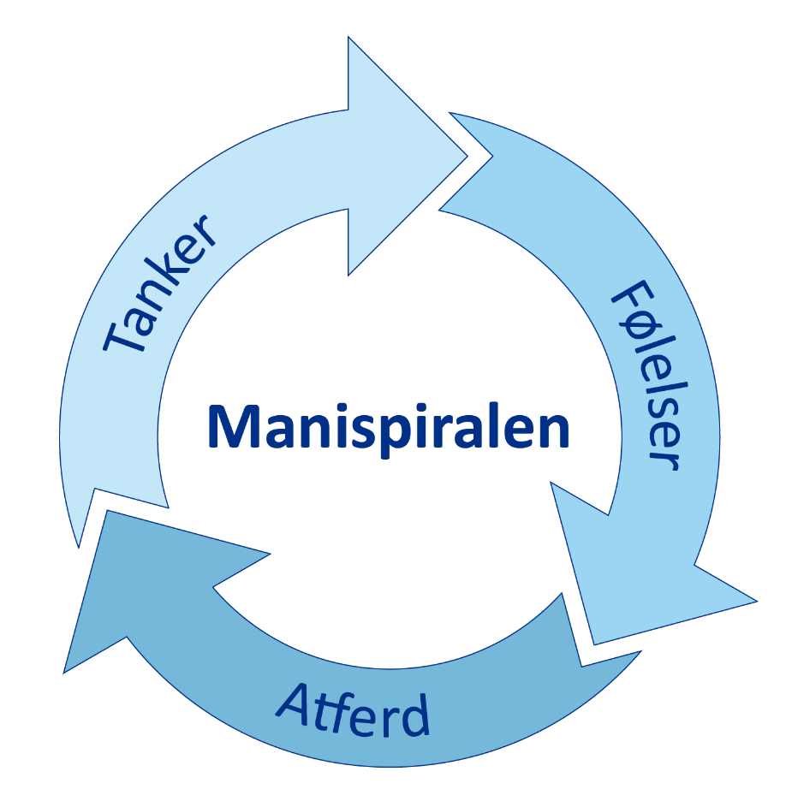
Manispiralen
Følelser:
Glede – eufori
Iver
Selvgodhet/-sikkerhet
Irritabilitet, sinne
Tankeinnhold:
Blir overdrevent opptatt av visse ting
Synet på seg selv, andre og hva som er mulig endres
Grandiositet
Overoptimisme
Mistenksomhet
Atferd:
Sjarmerende og overbevisende, eller aggressiv, pågående, spøkefull på en upassende måte
Mer kreativ
Utadvendt, sosial
Snakker mer, høyere og fortere
Tar større sjanser
Overdreven pengebruk
Forfølger ambisiøse planer
Større seksuell aktivitet
Lite behov for hvile
Tankeprosesser:
Tankene går fortere
Mengden av ideer og planer øker
Økt distraherbarhet
Svekket dømmekraft
Notes:
Det er verdt å dvele ved innholdet i denne plansjen og ev. høre med deltagerne om hva de kjenner seg igjen i. Alle vil ikke kjenne seg igjen i alt, bl.a. fordi ikke alle har opplevd mani.
For å forklare manispiralen kan man begynne med hvordan tankeprosessene endrer seg som følge av det økte energinivået. Deretter kan man fokusere på hvordan tankeinnholdet endrer seg og hvordan dette henger sammen med følelsesmessige endringer: Til slutt kan man snakke om hvordan de beskrevne endringene i energi, tanker og følelser kommer til uttrykk i impulsdrevet atferd.
Tekst:
Tankeprosesser (hvordan):
Som følge av det økte energinivået endrer tankeprosessene seg. Tankene går fortere, mengden ideer og planer øker, man blir lettere distrahert og dømmekraften svekkes. Ved mildere tilstander kan man oppleve hyperfokus og forbedret hukommelse.
Dømmekraften – evnen til kritisk vurdering («bremsen») – overkjøres av økt impulsivitet («gassen») og svekkes. Det gjør veien fra tanke til handling kort.
Tankeinnhold (hva):
Det er vanlig å bli overopptatt («besatt») av visse ideer. Å forfølge disse ideene oppleves som det viktigste i verden der og da, ofte til fortrengsel for andre viktige forpliktelser og gjøremål. Man har en følelse av hast, at det må skje med en gang.
Følelser:
Den gode selvfølelsen gjør at synet på seg selv og andre, og hva som er mulig, endres.
Man får høye tanker om seg selv, altså overdrevne positive tanker om ens egenskaper, ferdigheter og betydning (ulike grader fra god selvfølelse til storhetsforestillinger/grandiositet). Det gjør at man føler seg spesiell, mer attraktiv, vet bedre enn andre, kan få til hva som helst (overoptimisme).
Da føles det naturlig å ta direkte kontakt med personer man er interessert i, inkludert viktige/kjente personer (reduserte hemninger og opplevelse av berettigelse). Ettersom man føler seg så bra, er det også nærliggende å slutte med medisiner (det er også lett å glemme å ta dem). Er det noen deltagere som har erfart å slutte med medisiner i en slik tilstand?
Når man føler seg suveren, er det lett å tenke nedsettende om andre (devaluere). «Andre er treige/dumme».
Når andre yter motstand eller blokkerer for ens lystimpulser (uttrykker uenighet, bekymring, korrigerer osv.) kan dette tolkes som at andre ikke forstår, vil en noe vondt, saboterer, skal stjele ideene o.l. Dette kan føre til irritabilitet/sinne og mistenksomhet.
Atferd:
Intensitetsgraden (hypomani – mani) påvirker hvordan atferden oppfattes av andre og i hvilken grad konsekvensene er positive eller negative.

Slide 13
Psykose
Er normalt en tidsavgrenset tilstand kjennetegnet av
alvorlig realitetsbrist
  Er overbevist om sin alternative virkelighetsoppfattelse
  og -forståelse
Realitetsbristen kan variere over tid i en psykotisk episode
Notes:
Tekst:
Som nevnt tidligere kan psykose ved bipolar lidelse opptre ved mani, men ikke ved hypomani.
Psykose er normalt en tidsavgrenset tilstand kjennetegnet ved alvorlig realitetsbrist, dvs. sterkt svekket forståelse av hva som er virkelig
Man er overbevist om at sin alternative virkelighetsoppfattelse og -forståelse er sann
Realitetsbristen trenger ikke være konstant i en psykotisk episode, men kan variere over tid (fra time til time, dag til dag osv.)

Slide 14
Mani med psykose
Vrangforestillinger
Sterkt avvikende virkelighetsoppfatning som andre anser som klart urimelig, beviselig feil eller umulig
  Grandiositet: overdreven selvfølelse kan medføre psykotiske storhetsforestillinger om egen betydning, sosial posisjon og evner
  Paranoiditet: mistenksomhet og irritabilitet kan utvikle seg til psykotiske forfølgelsesideer
Notes:
Tekst:
Mani kan utvikle seg til psykose: de maniske symptomene blir så sterke at personens virkelighetsoppfatning avviker fra alle andres (realitetsbrist). For mange er psykose, i hvert fall tidvis, en forvirringstilstand, mens andre føler seg skråsikre.
Vrangforestillinger
Sterkt avvikende virkelighetsoppfatning som andre anser som klart urimelig eller som beviselig feil eller umulig
Overdreven selvfølelse kan medføre psykotiske storhetsforestillinger om egen betydning, sosial posisjon og evner (grandiositet)
Farlige situasjoner kan oppstå når man har en fordreid opplevelse (fortolkning) av virkeligheten og egne evner.
Mistenksomhet og irritabilitet kan utvikle seg til psykotiske forfølgelsesideer (paranoiditet).

Slide 15
Mani med psykose
Hallusinasjoner
Sanseinntrykk uten reell kilde som oppleves som virkelige, eller sterkt forvrengt oppfattelse av reelle sanseinntrykk
  Kan gjelde alle sanser, men hørsel er vanligst
Usammenhengende tenkning, kommunikasjon og atferd
En manisk psykose kan gjøre personen hektisk, springende og uforståelig for andre
Notes:
Tekst:
Hallusinasjoner
Sanseinntrykk uten reell kilde som oppleves som virkelige, eller sterkt forvrengt oppfattelse av reelle sanseinntrykk (f.eks. å høre stemmer eller å se ting som ikke oppleves eller oppleves veldig ulikt av andre).
Kan gjelde alle sanser, men hørsel er vanligst
Usammenhengende tenkning, kommunikasjon og atferd
En manisk psykose kan gjøre personen hektisk, springende og uforståelig for andre («ordsalat»; uventet atferd).
Likegyldig holdning, vrangforestillinger og hallusinasjoner vedr. mat, drikke og personlig hygiene kan gi en farlig grad av dehydrering og selvforsømmelse.

Slide 16

Summegruppe
Klarer du å skille mellom ditt vanlige
jeg og hypomani?
Hva er deg og hva er hypomani?
Hva merker du det på?
Hvordan merker du forskjellen?
Notes:
Tekst:
Vi har nå snakket om ulike symptomer som kan oppleves i en hypoman og manisk tilstand. Som egenaktivitet til i dag skulle dere krysse av for hvilke symptomer dere selv mener å ha opplevd. I stedet for å dele disse symptomene med hverandre i summegrupper, har vi valgt å øke vanskelighetsgraden litt. Dere har alle opplevd hypomani, uavhengig av om dere har bipolar I eller II lidelse.
Oppgaven er å dele tanker og refleksjoner om hvordan man kan skille mellom hvordan man vanligvis er og fungerer og hvordan man blir og fungerer i en hypoman tilstand. Vi forventer ikke at dere skal komme fram til noen klare svar. Hensikten med oppgaven er bevisstgjøring.
SUMMEGRUPPE:
Klarer du å skille mellom ditt vanlige jeg og hypomani?
Hva er deg og hva er hypomani?
Hva merker du det på?
Hvordan merker du forskjellen? (Hvordan kan man f.eks. vite om det å føle seg glad, fornøyd, selvsikker og engasjert er et uttrykk for sitt normale jeg eller for hypomani?)
I plenum:
Var det vanskelig?
Er det noen som har noen eksempler på hvordan akkurat du klarer å skille?

Slide 17


Introduksjon av forebyggelsesplan
Motivasjon for forebygging
  Argumenter for forebygging
Forebygging i vedlikeholdsfasen
Forebygging i varselfasen
Pdf
Redigerbar
Notes:
Tekst:
En forebyggelsesplan handler om å forebygge at nye affektive episoder oppstår når man er i vedlikeholdsfasen.
Tenk på forebyggelsesplanen som et personlig arbeidsdokument som revideres fortløpende ved nye innsikter.
Det finnes mange ulike forebyggings-, mestrings- og tiltaksplaner. Dette er ett forslag. Den inneholder tre hoveddeler:
1) Motivasjon for forebygging
2) Forebygging i vedlikeholdsfasen
3) Forebygging i varselfasen
I dag fokuserer vi på punkt 1 og motivasjon for å forebygge (hypo)mani.
Med motivasjon menes her gode grunner eller argumenter for å forebygge.
Punkt 2 av forebyggelsesplanen vil bli tema på kursgang 6 til og med 9, mens punkt 3 vil bli tema på kursgang 10.
Oppfordre deltagerne til å laste ned den redigerbare forebyggelsesplanen (word-fil) på PC-en hjemme. QR-koden for den redigerbare forebyggelsesplanen tar dem til «kursmateriell» på kursets nettside. Nederst på siden finner de forebyggelsesplanen under «verktøy». I den redigerbare versjonen kan man endre på teksten ved behov og det er ingen plassbegrensning som i pdf-versjonen.

Slide 18
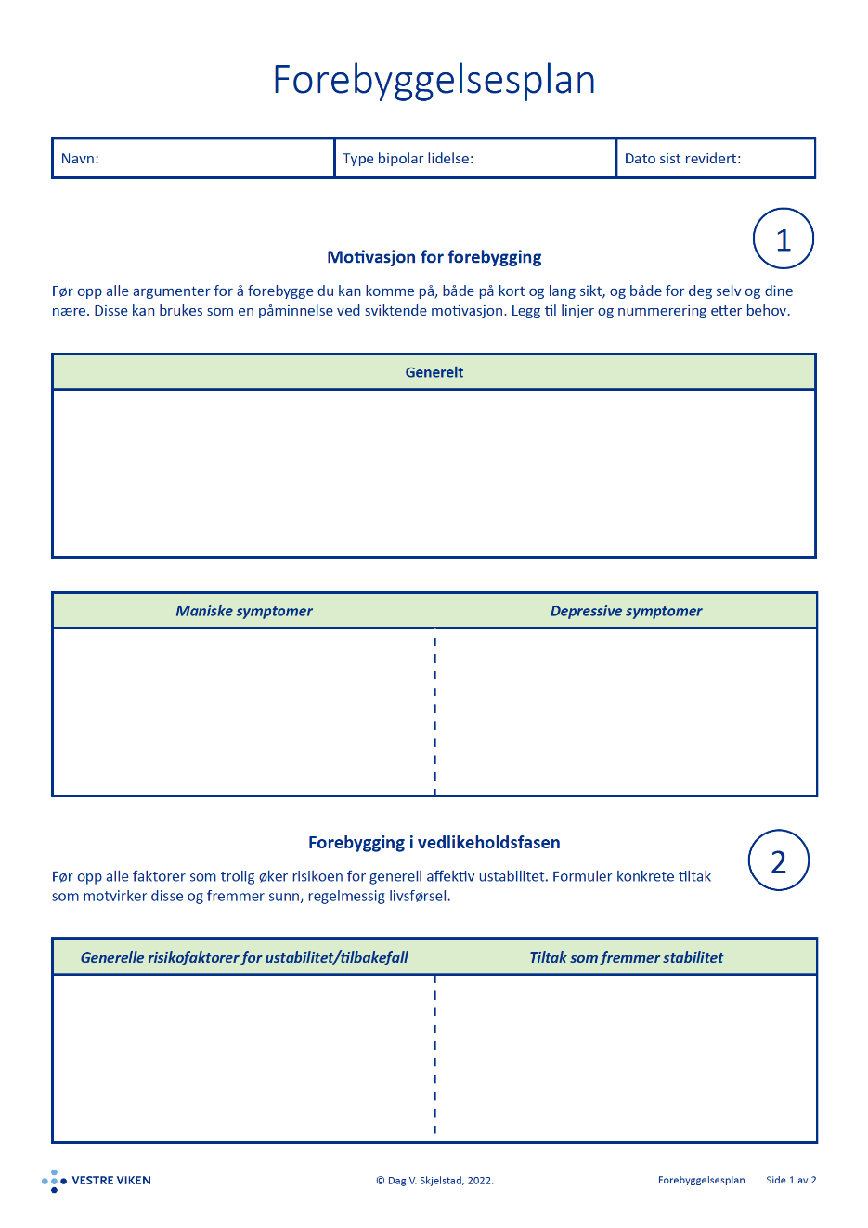
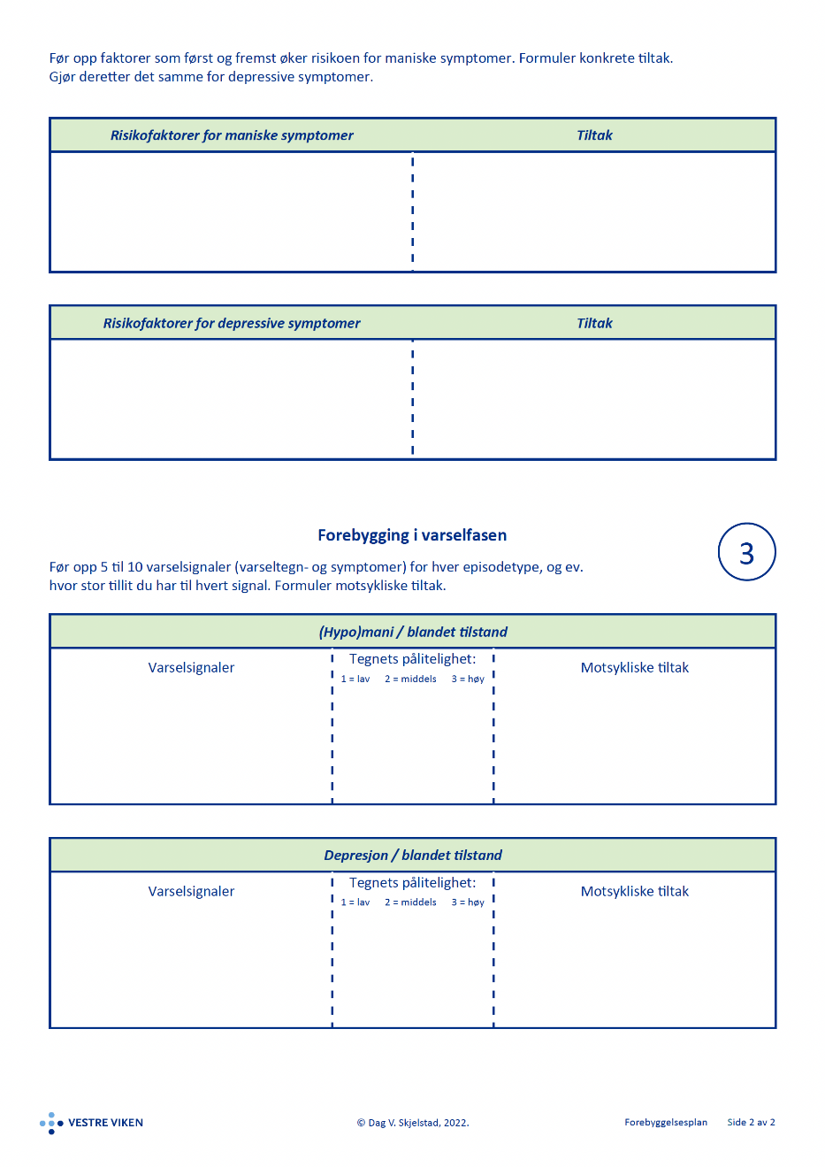
Notes:
Vis hele forebyggelsesplanen.

Slide 19
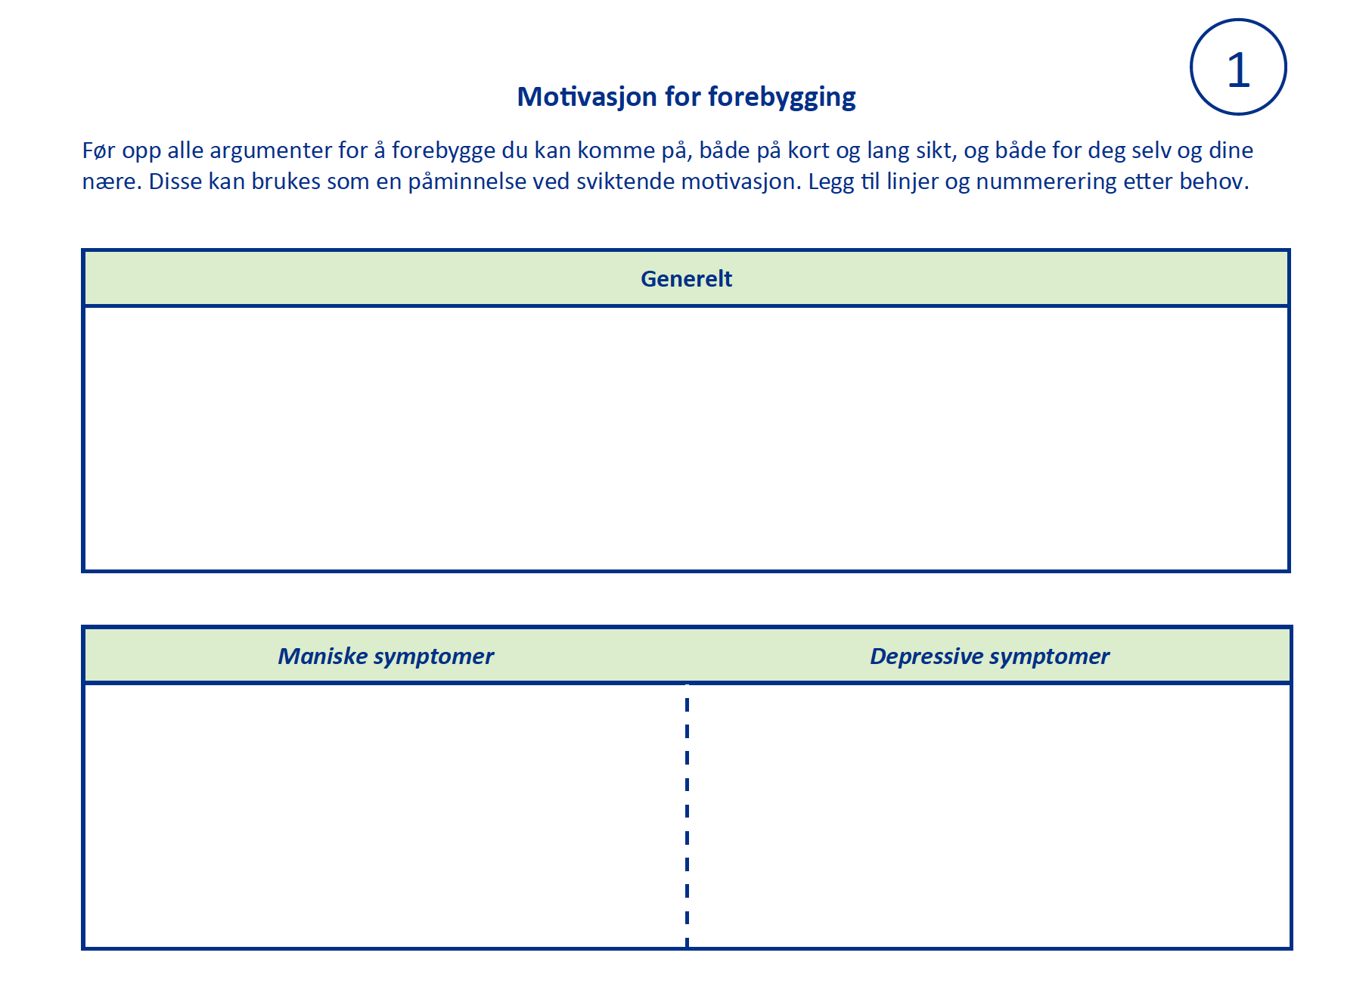
Notes:
Tekst:
Vi oppfordrer dere til å tenke igjennom og notere ned argumenter for å forebygge hypomani og mani i forebyggelsesplanen.
Disse argumentene kan senere være en påminnelse og motivasjon til å etablere og/eller opprettholde en livsførsel i vedlikeholdsfasen som reduserer risikoen for tilbakefall.
Som tidligere nevnt, skal vi snakke om risikofaktorer og forebyggende tiltak på kursgangene 6, 7, 8 og 9.

Slide 20
Summegruppe
Hva er dine grunner for å forebygge tilbakefall
til hypomani/mani?
Hva er dine grunner imot å forebygge?
I sum, hvor motivert er du for å forebygge?
    0 = ikke i det hele tatt
    1 = Litt
    2 = Middels
    3 = Ganske
    4 = Veldig
Notes:
Her kan man gjerne dele inn i 3-er grupper.
Be deltagerne starte på punkt 1 og snakke seg ferdig om dette før de snakker om punkt to. Oppfordre dem til å skrive ned stikkord om egne grunner. Det gjør det lettere å gjøre egenaktiviteten til neste gang (neste lysbilde). Deltagerne bestemmer selv om de vil dele svaret sitt på punkt 3 med andre.
Vedr. punkt 2 er det vanlig å vegre seg mot å forebygge hypomani fordi tilstanden oppleves som god og at de da opplever å bli den versjonen av seg selv som de ønsker å være. For noen varer en hypomani kun i få dager og gir ingen negative konsekvenser av betydning verken for dem selv eller andre. Da har det ingen hensikt å forebygge. Senere på kurset vil deltagerne få mer informasjon om ulike sammenhenger som kan gjøre at de oppdager flere argumenter for å forebygge.
SUMMEGRUPPE:
Hva er dine grunner for å forebygge tilbakefall til hypomani/mani?
Hva er dine grunner imot å forebygge?
I sum, hvor motivert er du for å forebygge?
0 = ikke i det hele tatt
1 = Litt
2 = Middels
3 = Ganske
4 = Veldig

Slide 21
Egenaktivitet til neste gang
Føre inn grunner for å forebygge hypomani/mani under delen «Motivasjon for forebygging» i forebyggelsesplanen
Fortsette å registrere stemningsleiet i stemningsdagboken
Notes:
Tekst:
Motivasjon for forebygging: Før inn det dere per nå synes er gode grunner for å forebygge tilbakefall til hypomani/mani under delen «Motivasjon for forebygging» i forebyggelsesplanen.
Utover i kurset og etter kurset kan det være at dere finner flere grunner. Da kan dere gjøre endringer i forebyggelsesplanen.
Fortsett å registrere stemningsleiet i stemningsdagboken.
Hør avslutningsvis med deltagerne om hvordan de har opplevd kursgangen.
Evalueringsskjemaet: Minn deltagerne om å evaluere dagens kurs.

Slide 22




Presentasjonen er utformet av Vestre Viken, i samarbeid
med erfaringsspesialister og Bipolarforeningen.
Prosjektet er støttet av Rådet for psykisk helse
gjennom Stiftelsen Dam
©Vestre Viken. All bruk av grafikk utover det leverte materiell skal avtales. Design og illustrasjon: Melkeveien Designkontor AS.

